Slide 1
JavaScript
Занятие №1
31 октября 2022

Slide 2
Знакомство
Меня зовут Халид. Frontend-разработчик с опытом 2,5 лет. Мой стэк: html, css, js, ReactJS, VueJS Мой github: sudjud
Телеграм: @ttsttstt

Slide 3
Что мы умеем и знаем?

Slide 4
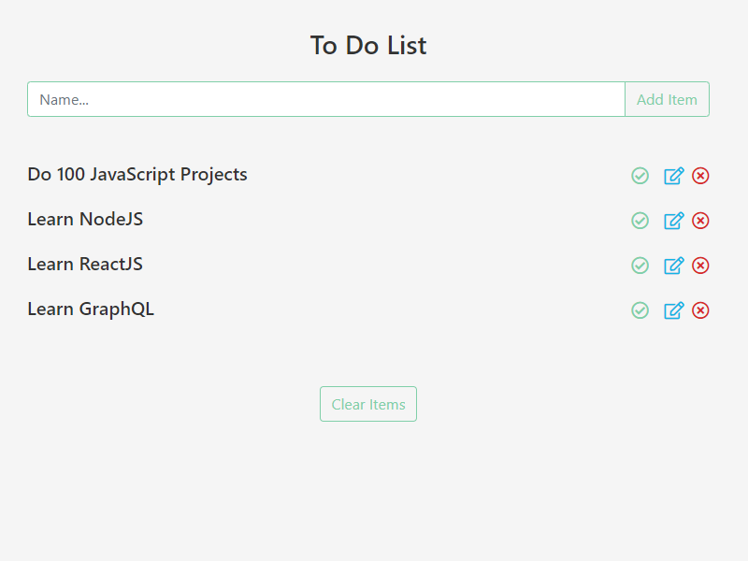
К чему мы придем?

Slide 5
Что будет на занятии?
Знакомство с JS. Его история, главная идея и зачем он нам нужен?
Работа с консолью разработчика
Много практики
Подключение js к html
Переменные с правильным названием
Типы данных и конкатенация

Slide 6
Что получим?
Будем уметь создать js-файл, подключить его к html, и выводить в консоль нужную нам информацию.
Также сможем работать с JS прямо из консоли в браузере
Умение правильно объявлять переменные.
Конкатенировать (соединять) строки друг с другом.

Slide 7
Что такое JavaScript?

Slide 8
JavaScript
Язык, который помогает нам сделать веб-страницы динамичными.
Но в последнее время JS развивается и может делать намного больше, чем изначально предполагалось.
Программа языка JavaScript называются скриптами и могут встраиваться в html и выполняться автоматически, при загрузке страницы.
Notes:
CSS (Cascading Style Sheets, каскадные таблицы стилей)

Slide 9
Немного истории
Название JAVAsctipt - это была попытка сделать язык популярным. Изначально он назывался LiveScript, но в то время был очень популярен язык Java и JavaScript решили позиционировать как его “младшего брата”

Slide 10
Как выполняется JavaScript
Изначально средой выполнения языка был только браузер со встроенным движком.
Но сегодня JS может выполняться на любом устройстве или сервере, где есть специальная программа, именуемая “движком JavaScript”
V8
SpiderMonkey

Slide 11
Что может и не может браузерный JavaScript?
Современный JavaScript – это «безопасный» язык программирования. Он не предоставляет низкоуровневый доступ к памяти или процессору, потому что изначально был создан для браузеров, не требующих этого.
Возможности JavaScript сильно зависят от окружения, в котором он работает. Например, NodeJS поддерживает функции чтения/записи произвольных файлов, выполнения сетевых запросов и т.д.
В браузере для JavaScript доступно всё, что связано с манипулированием веб-страницами, взаимодействием с пользователем и веб-сервером.

Slide 12
Плюсы и минусы
Полная интеграция с HTML/CSS.
Простые вещи делаются просто.
Поддерживается всеми основными браузерами и включён по умолчанию.
Минусов нет!
Резюмируем:
JavaScript изначально создавался только для браузера, но сейчас используется на многих других платформах.
Сегодня JavaScript занимает уникальную позицию в качестве самого распространённого языка для браузера, обладающего полной интеграцией с HTML/CSS.

Slide 13
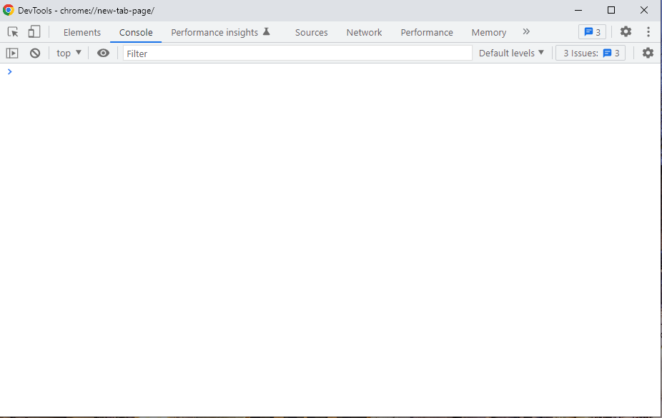
Консоль разработчика
Что это такое? Для чего она нужна?

Slide 14
Перерыв

Slide 15
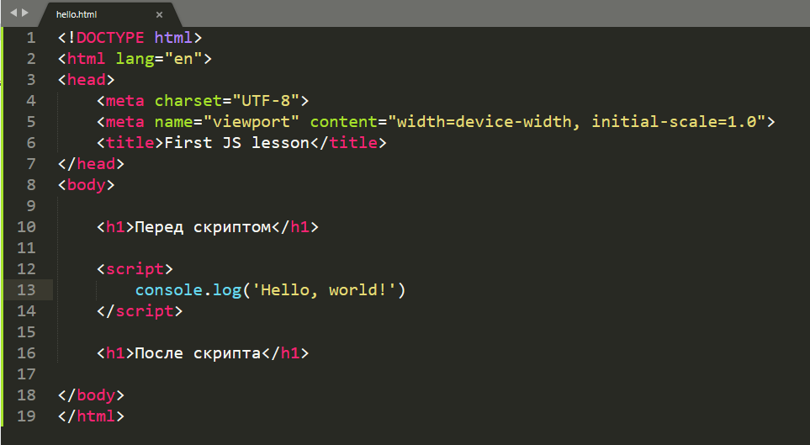
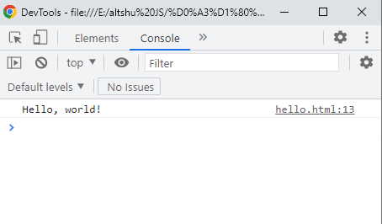
Поехали!

Slide 16
Внешний скрипт

Slide 17
Резюмируем и практикуем:
Для добавления кода JavaScript на страницу используется тег <script>
Атрибуты type и language необязательны.
Скрипт во внешнем файле можно вставить с помощью <script src="path/to/script.js"></script>.
Создайте страницу и подключите к нему скрипт, который выведет в консоль сообщение “Я JavaScript, который подключен к html”

Slide 18





Как должен выглядеть код?

Slide 19
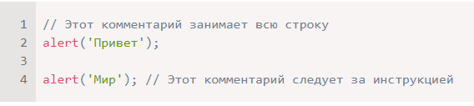
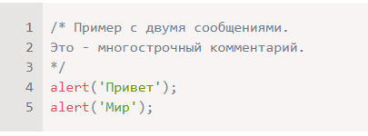
Комментарии
Однострочные комментарии: // Это однострочный комментарий
Многострочные комментарии: /* Это многострочный комментарий */
Откройте файл script.js и напишите комментарий к строке кода, которую мы написали. Напишите ее так, чтобы через год, открыв файл, вы поняли, зачем это вообще было нужно

Slide 20
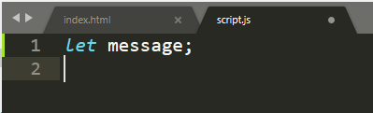
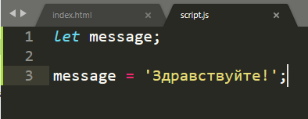
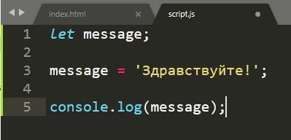
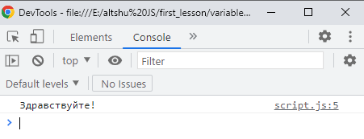
Переменные
Переменная – это «именованное хранилище» для данных. Мы можем использовать переменные для хранения товаров, посетителей и других данных.
Для создания переменной в JavaScript используйте ключевое слово let.

Slide 21

Объявить в одной строке
Мы можем объявлять одну или несколько переменных в одной строке.
Также присваивать значение переменной можно в одной строке

Slide 22

Аналогия из жизни
Мы легко поймём концепцию «переменной», если представим её в виде «коробки» для данных с уникальным названием на ней.
Например, переменную message можно представить как коробку с названием "message" и значением "Hello!" внутри:

Slide 23
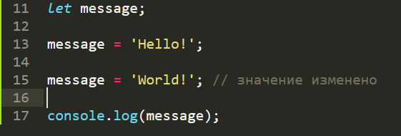
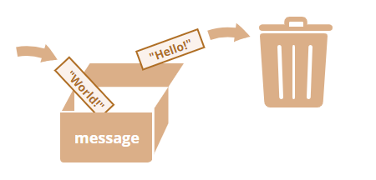
Мы можем менять значение переменной
Мы можем положить любое значение в коробку.
Мы также можем изменить его столько раз, сколько захотим:

Slide 24
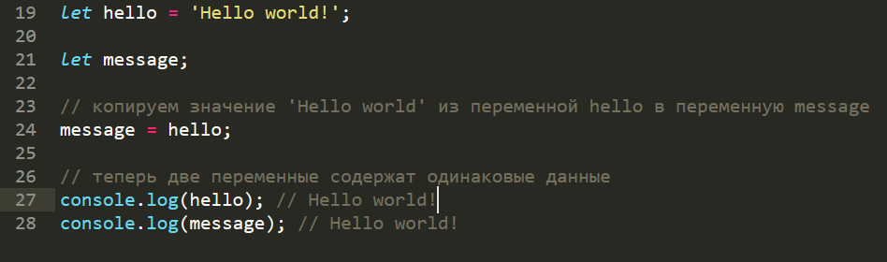
Можно объявить две переменные и скопировать одну в другую

Slide 25
Нейминг переменных
В JavaScript есть два языковых ограничения, касающиеся имён переменных:
Имя переменной должно содержать только буквы, цифры или символы $ и _.
Первый символ не должен быть цифрой.
Переменная - существительное

Slide 26



data

Slide 27
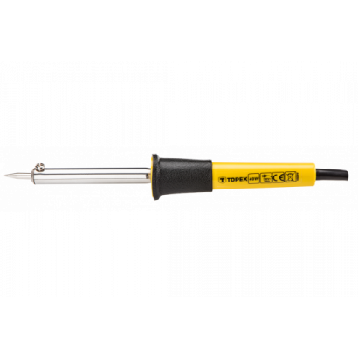


Электронный нагревающийся аппарат

Slide 29

camelCase - веблюжийРегистр
snake_case
PascalCase

Slide 30
Нет транслиту в именах переменных
let electronniePribori;
let utyug;
let electronicDevices;
let flatiron;

Slide 31
Резюмируем
название игры
описание игры
версия игры
1. Переменные - существительные
2. Названия точные и понятные
3. camelCase
4. Нет транслиту
имя основного персонажа
имя разработчика
ЯП, на которой написана игра
версия ЯП, на которой написана игра
название карты, на которой происходят действия игры
сайт разработчика игры
язык интерфейса

Slide 32

Константы
Чтобы объявить константную, то есть, неизменяемую переменную, используйте const вместо let:
Переменные, объявленные с помощью const, называются «константами». Их нельзя изменить. Попытка сделать это приведёт к ошибке:
const myBirthday = '18.04.1982';
myBirthday = '01.01.2001'; // ошибка, константу нельзя перезаписать!

Slide 33
Резюмируем о переменных
Мы можем объявить переменные для хранения данных с помощью ключевых слов var, let или const.
let – это современный способ объявления.
var – это устаревший способ объявления. Обычно мы вообще не используем его, но мы рассмотрим тонкие отличия от let в главе Устаревшее слово var на случай, если это всё-таки вам понадобится.
const – похоже на let, но значение переменной не может изменяться.
Переменные должны быть названы таким образом, чтобы мы могли легко понять, что у них внутри.

Slide 34
Практика
Объявите две переменные: admin и name.
Запишите строку "Джон" в переменную name.
Скопируйте значение из переменной name в admin.
Выведите в консоль значение admin, используя функцию console.log() (должна показать «Джон»).

Slide 35
Типы данных
Значение в JavaScript всегда относится к данным определённого типа. Например, это может быть строка или число.
Переменная в JavaScript может содержать любые данные. В один момент там может быть строка, а в другой – число:
// Не будет ошибкой
let message = "hello";
message = 123456;
Языки программирования, в которых такое возможно, называются «динамически типизированными». Это значит, что типы данных есть, но переменные не привязаны ни к одному из них.

Slide 36
Число (number)
Числовой тип данных (number) представляет как целочисленные значения, так и числа с плавающей точкой.
Существует множество операций для чисел, например, умножение *, деление /, сложение +, вычитание - и так далее.
Кроме обычных чисел, существуют так называемые «специальные числовые значения», которые относятся к этому типу данных: Infinity, -Infinity и NaN.

Slide 37
Строка (string)
Строка (string) в JavaScript должна быть заключена в кавычки.
let str = "Привет";
let str2 = 'Одинарные кавычки тоже подойдут';
let phrase = `Обратные кавычки позволяют встраивать переменные ${str}`;

Slide 38
Булево значение (boolean)
Булевый тип (boolean) может принимать только два значения: true (истина) и false (ложь).
Такой тип, как правило, используется для хранения значений да/нет: true значит «да, правильно», а false значит «нет, не правильно».
Например:
let nameFieldChecked = true; // да, поле отмечено
let ageFieldChecked = false; // нет, поле не отмечено
Булевые значения также могут быть результатом сравнений:
let isGreater = 4 > 1;
console.log( isGreater ); // true (результатом сравнения будет "да")

Slide 39
undefined
Объявите переменную variable. Не задавая ей никакого значения выведите ее в консоль
Специальное значение undefined стоит особняком. Оно формирует тип из самого себя так же, как и null.
Оно означает, что «значение не было присвоено».
Если переменная объявлена, но ей не присвоено никакого значения, то её значением будет undefined

Slide 40
null
Специальное значение null не относится ни к одному из типов, описанных выше.
Оно формирует отдельный тип, который содержит только значение null:
let age = null;
В JavaScript null не является «ссылкой на несуществующий объект» или «нулевым указателем», как в некоторых других языках.
Это просто специальное значение, которое представляет собой «ничего», «пусто» или «значение неизвестно».
В приведённом выше коде указано, что значение переменной age неизвестно.

Slide 41
Объекты и символы

Slide 42
Резюмируем
В JavaScript есть 8 основных типов данных.
Семь из них называют «примитивными» типами данных:
number для любых чисел: целочисленных или чисел с плавающей точкой; целочисленные значения ограничены диапазоном ±(2⁵³-1).
bigint для целых чисел произвольной длины.
string для строк. Строка может содержать ноль или больше символов, нет отдельного символьного типа.
boolean для true/false.
null для неизвестных значений – отдельный тип, имеющий одно значение null.
undefined для неприсвоенных значений – отдельный тип, имеющий одно значение undefined.
symbol для уникальных идентификаторов.
И один не является «примитивным» и стоит особняком:
object для более сложных структур данных.
Notes:
Иногда нужно указать стили для каких-то конкретных элементов на странице.
Например, статья состоит из нескольких абзацев и первый абзац нужно выделить курсивом.

Slide 43
Всем большое спасибо за занятие!
материалы уже в чате, домашняя работа на CORE,

